Slide 1
تمرين
أ.د. مضر خليل عمر

Slide 2
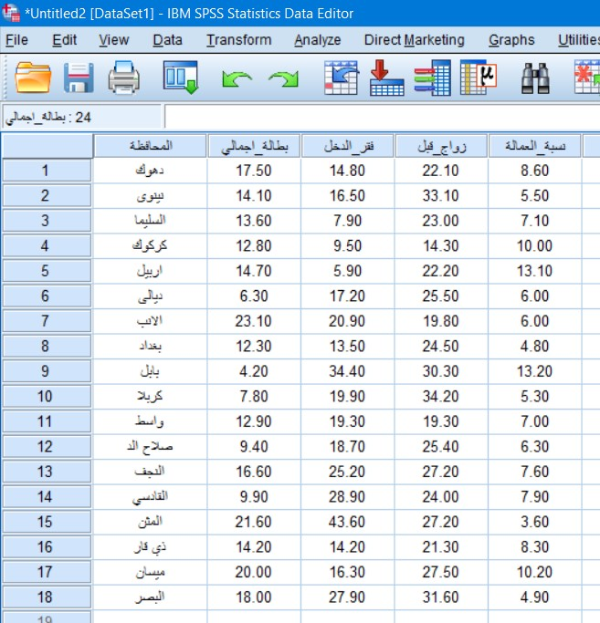
جغرافيا ، ما الذي توحي به بيانات الجدول المرفق ؟ اكتب مقالا توضح به ابعادها المكانية .

Slide 3
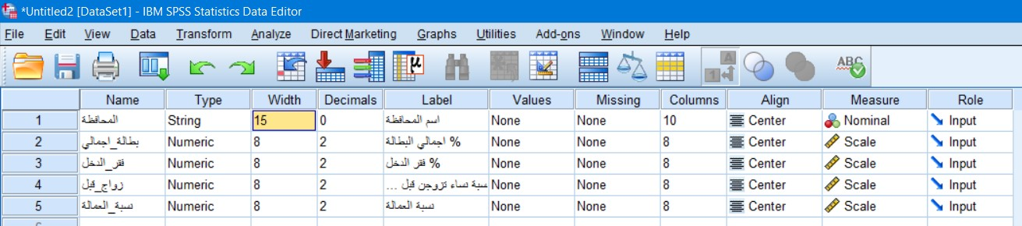
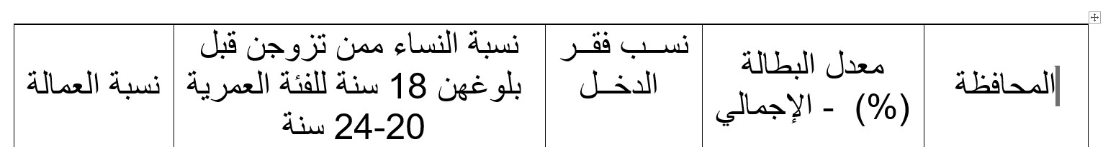

Slide 4
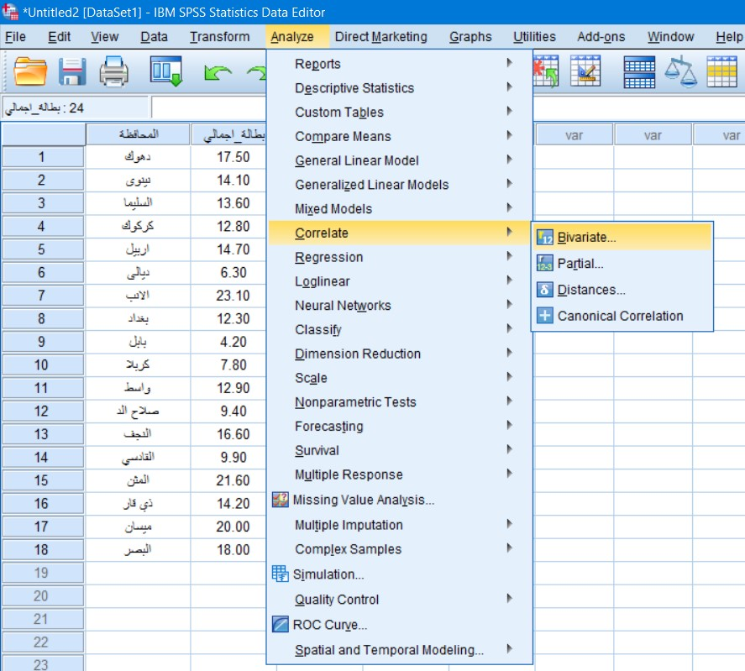
استكشاف طبيعة العلاقة بين المؤشرات

Slide 5
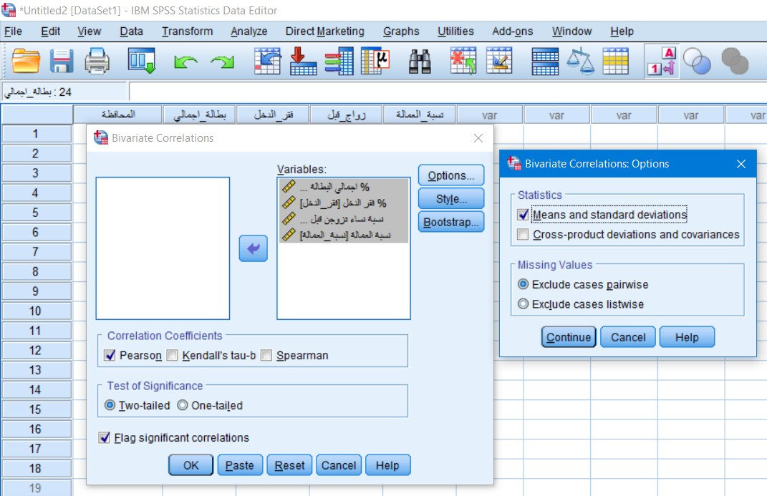
تاشير المتغيرات المطلوب تحليل العلاقة بينها تفعيل الخيارات بعدها الضغط على continue بعدها الضغط على OK

Slide 6
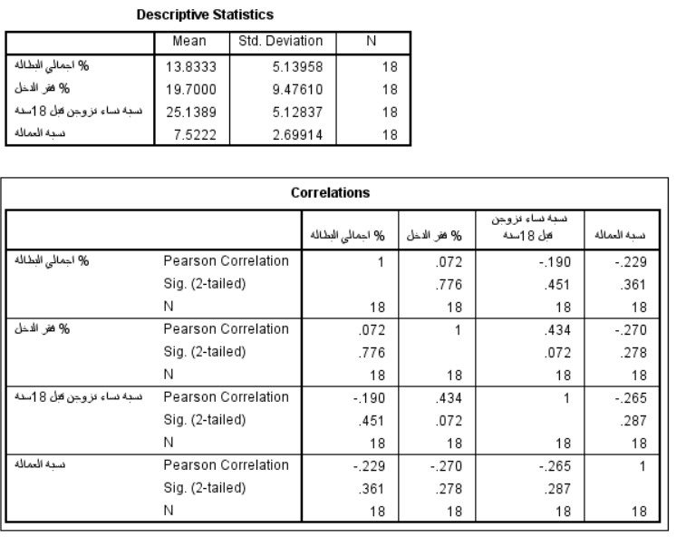
اعلى تباين بين المحافظات كان في نسبة الفقر ، وادناها في نسبة العمالة
العلاقة ضعيفة بين المؤشرات ، اقواها كانت 0.434 بين نسبة الزواج دون 18 و % للفقر في الدخل

Slide 7
خيارات التحليل
اسقاط نسب العمالة بدلالة نسب البطالة
رسم شجرة التجاور بين نسب متغيري الزواج وفقر الدخل

Slide 8
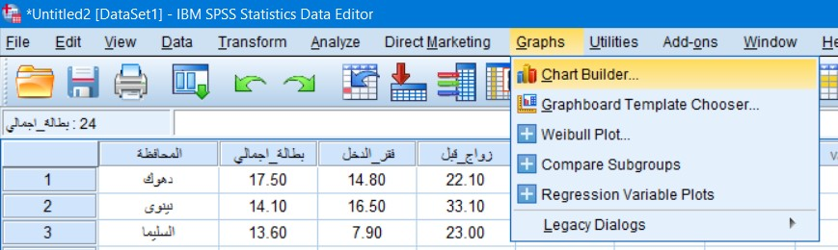
نسب البطالة مقابل نسب العمالة

Slide 9
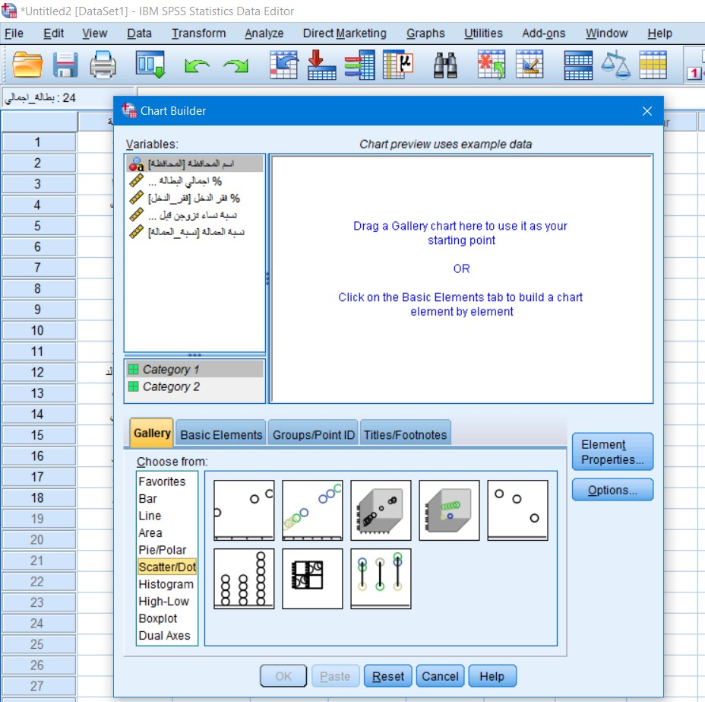

Slide 10
سحب المربع الاول من اليمين و وضعه في المستطيل اعلى منه

Slide 11
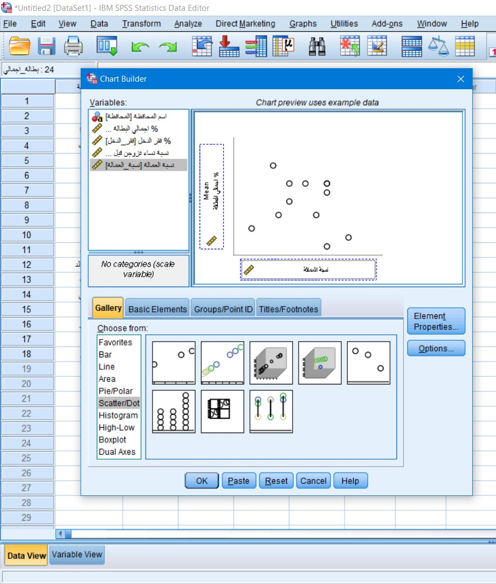
ثم سحب المؤشرات و وضع احدها على المحور العمودي و الاخر على المحور الافقي

Slide 12
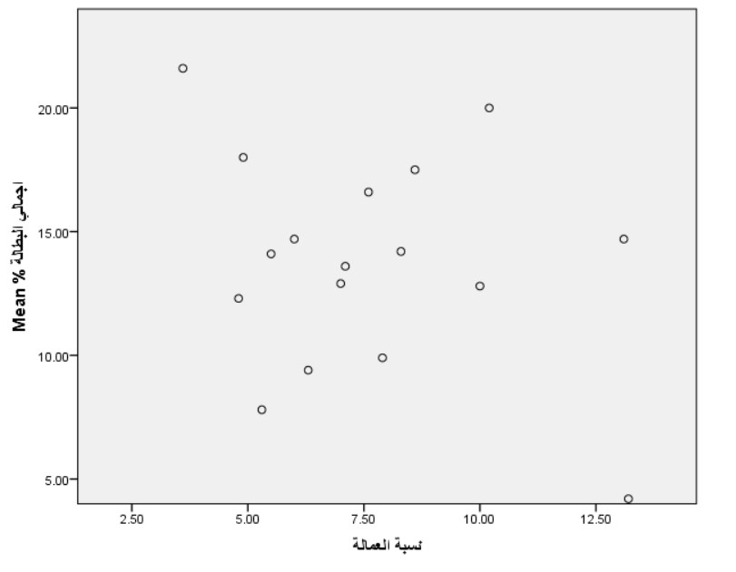
توزعت المحافظات بهذه الصيغة لاحظ ان المحاور تمثل مقياس النسب من الادنى الى الاعلى
الضغط على الرسم مرتين تظهر الشاشة التفاعلية الاتية

Slide 13
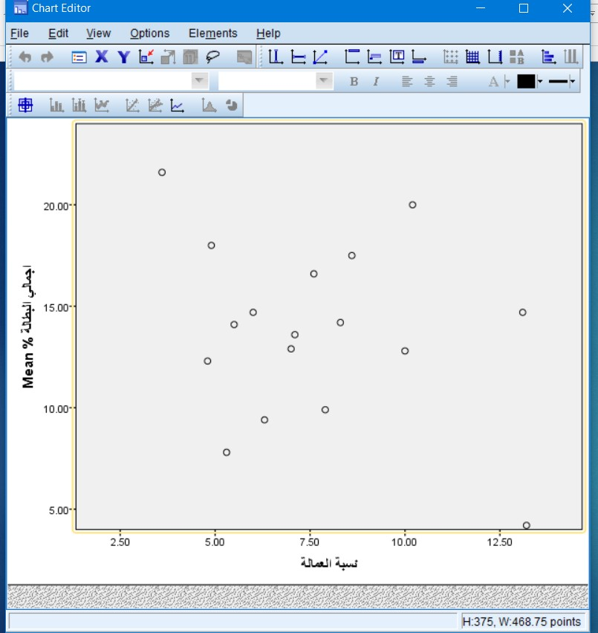

Slide 14
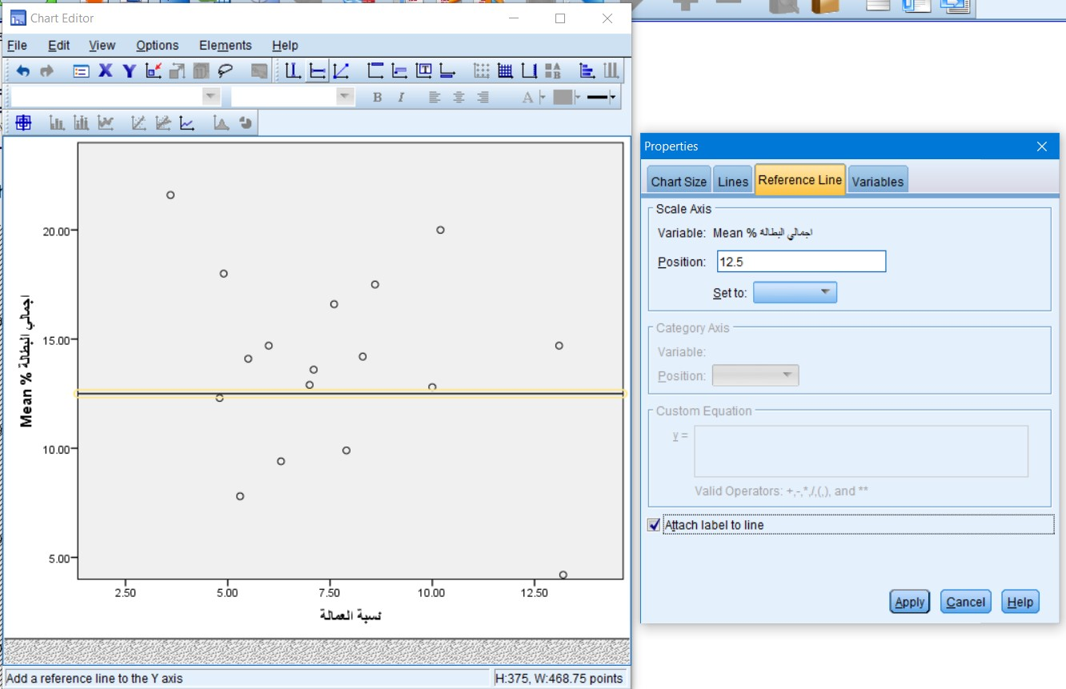

Slide 15
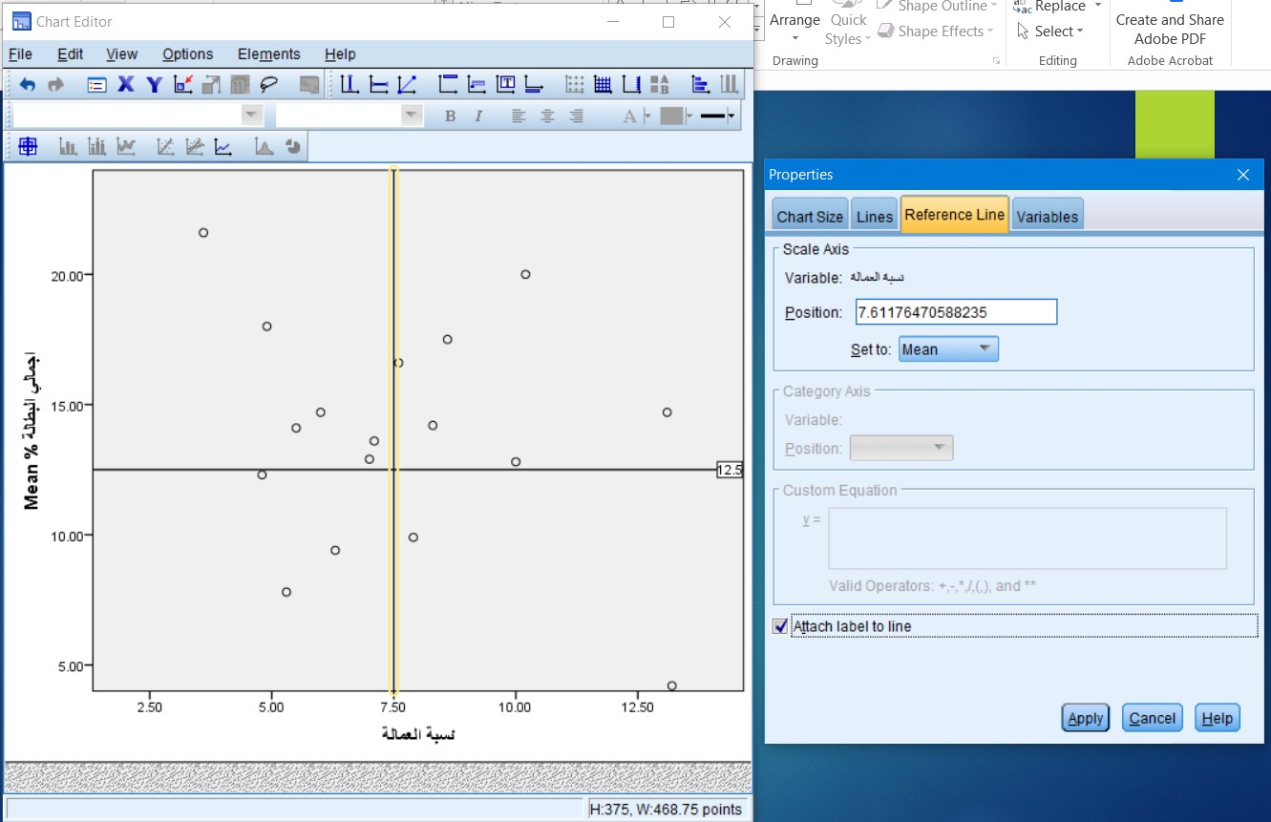
صنفت المحافظات الى اربع مجاميع طبقا لقيمة المعدل

Slide 16
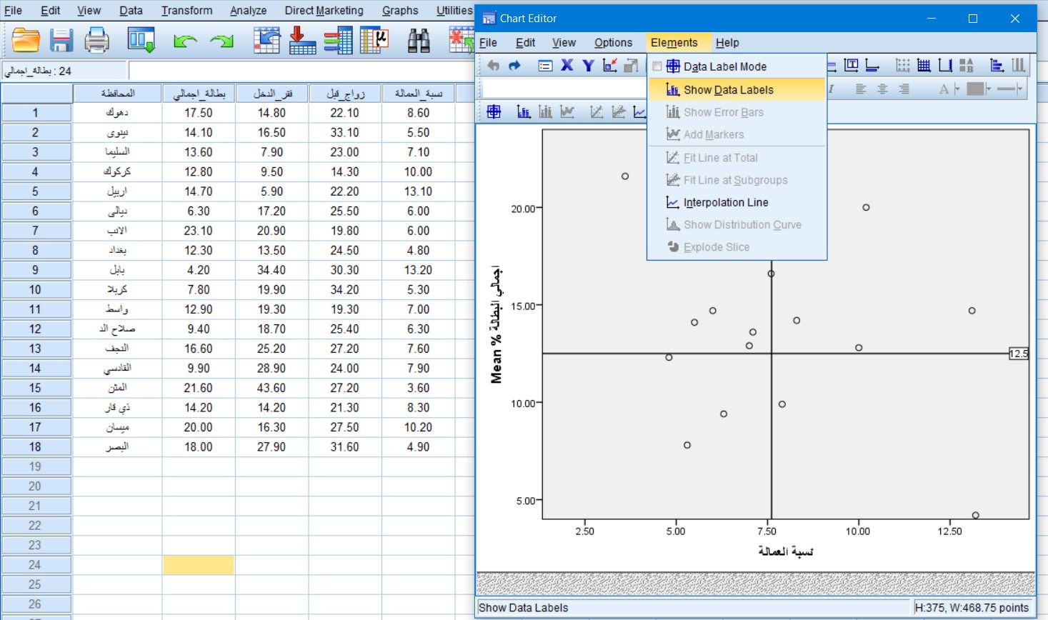
لمعرفة قيم المحافظات قيد التبويب

Slide 17
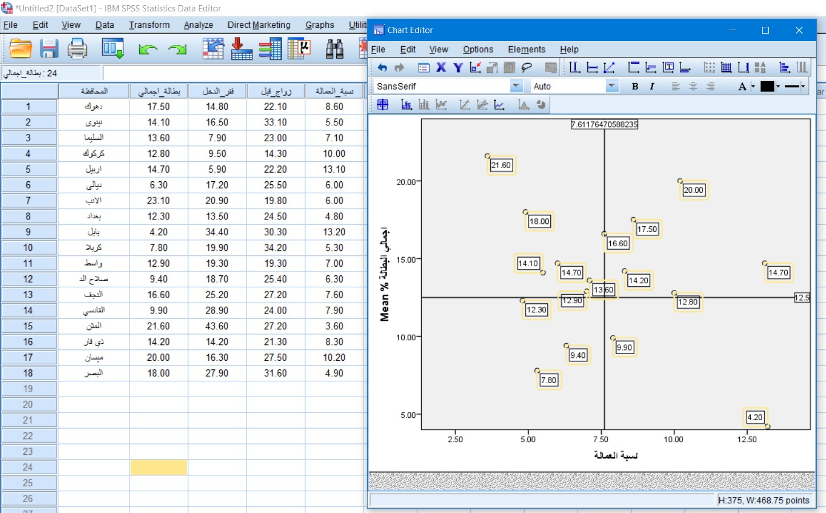
بالامكان الان معرفة المحافظات فبابل سجلت 4.20 في البطالة وسجلت 13.20 في نسبة العمالة

Slide 18
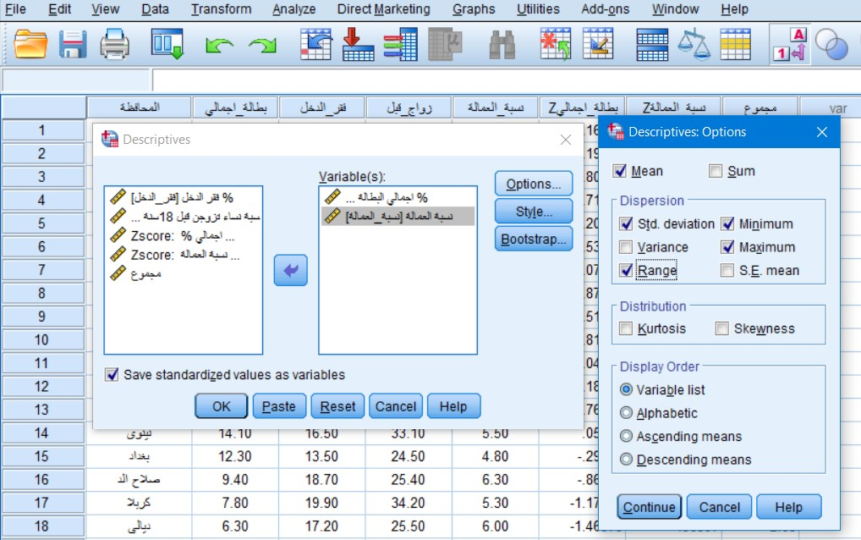
تصنيف اخر للبيانات
نحول بيانات اجمالي البطالة و نسبة العمالة الى Z-Scores و نجمع النتيجة ، كما موضح في اللوحة المرفقة .

Slide 19
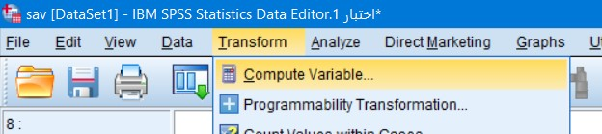
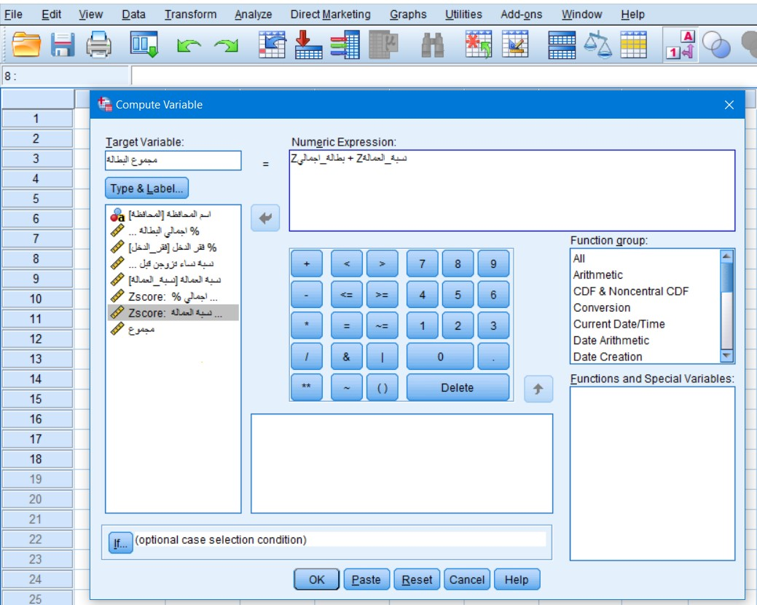

Slide 20
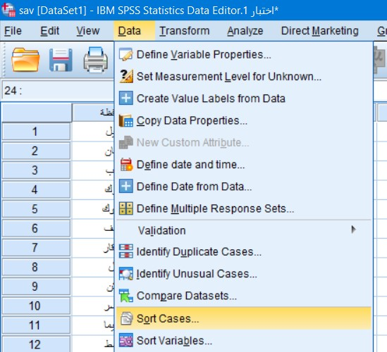
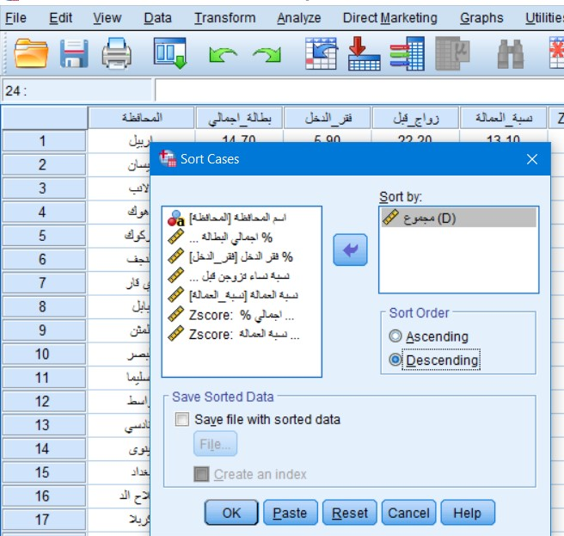

Slide 21
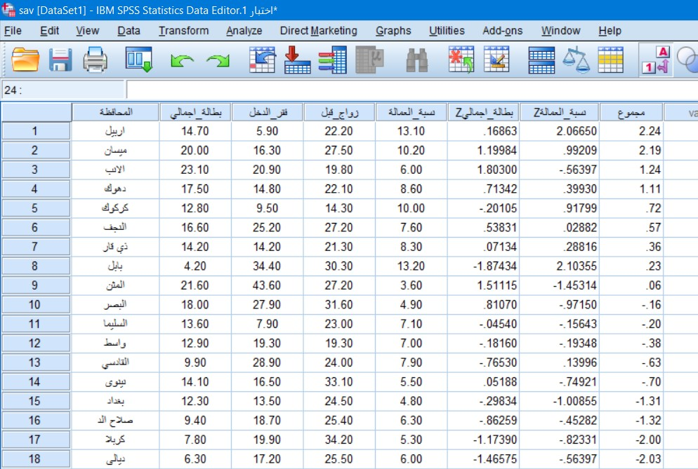
الدرجات الموجبة العالية تدل على ارتفاع نسبة البطالة مع ارتفاع نسبة العمالة والعكس صحيح بالسالب

Slide 22
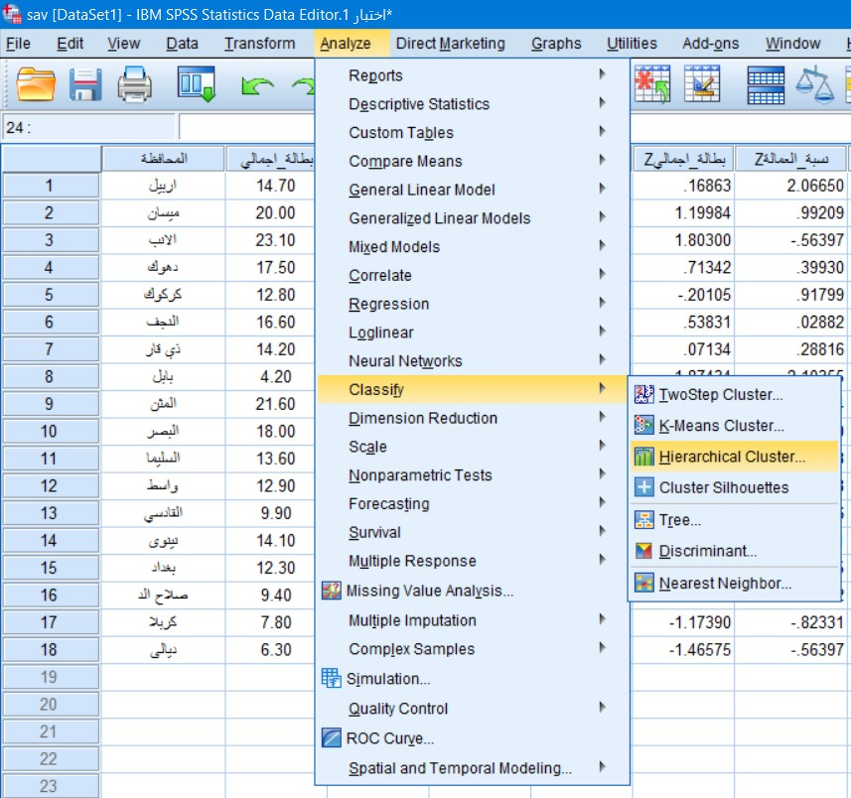
فقر الحال والزواج المبكر
نعتمد طريقة الجار الاقرب

Slide 23
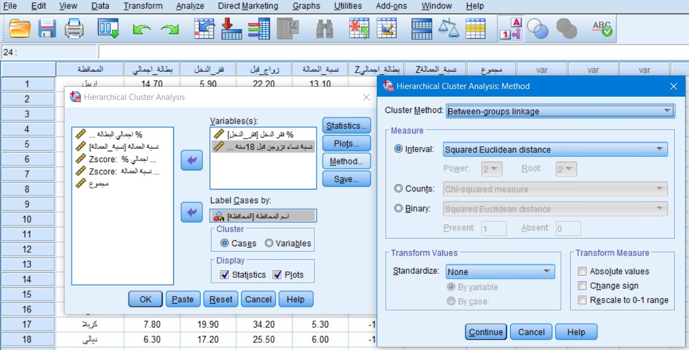

Slide 24
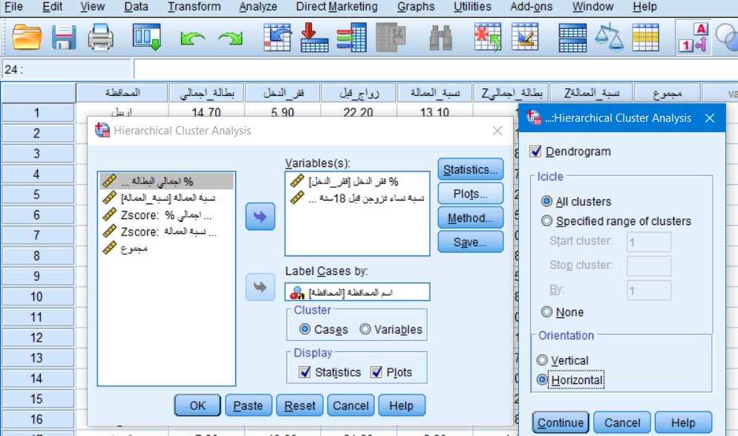
لرسم شجرة التجاور لابد من تفعيل Dendrogram

Slide 25
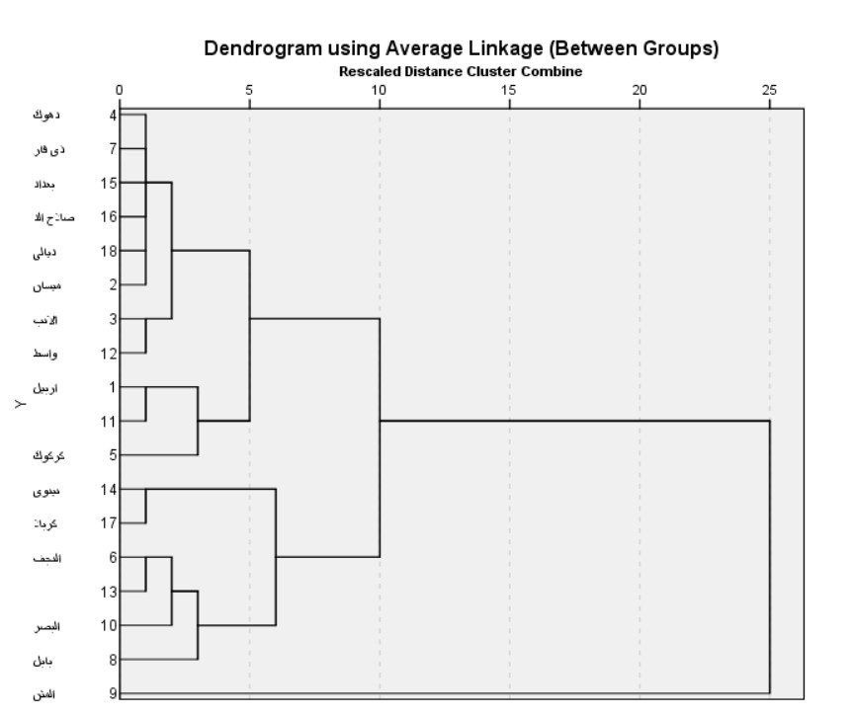
4-2 مجموعة متقاربة 3و 12 مجموعة تضاف الى سابقتها 1 و 11 و 5 مجموعة اخرى 14 و 17 مجموعة 6 – 8 مجموعة تنفصل المثنى عن البقية بحالة خاصة تتطلب الدراسة

Slide 26
التحليل والتفسير ، والخرائط واجب بيتي

